Slide 1

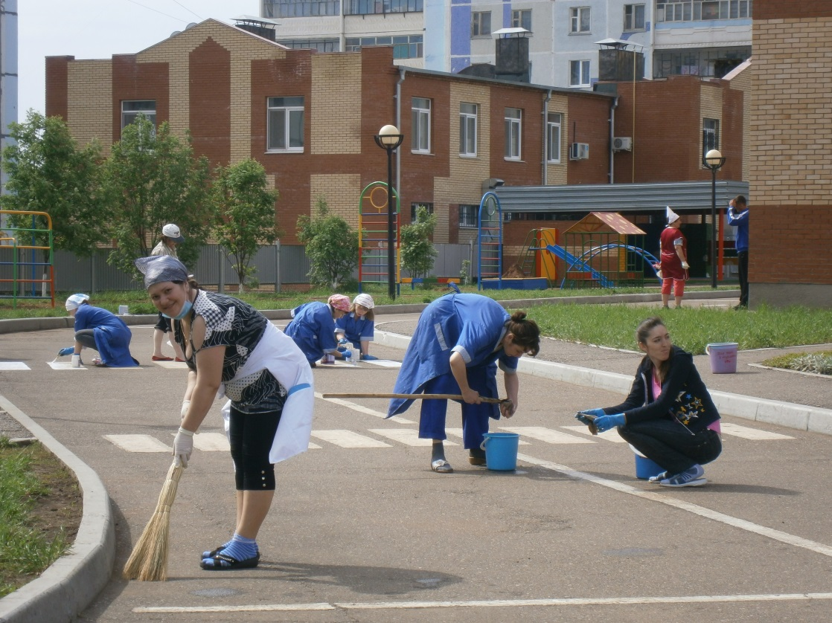
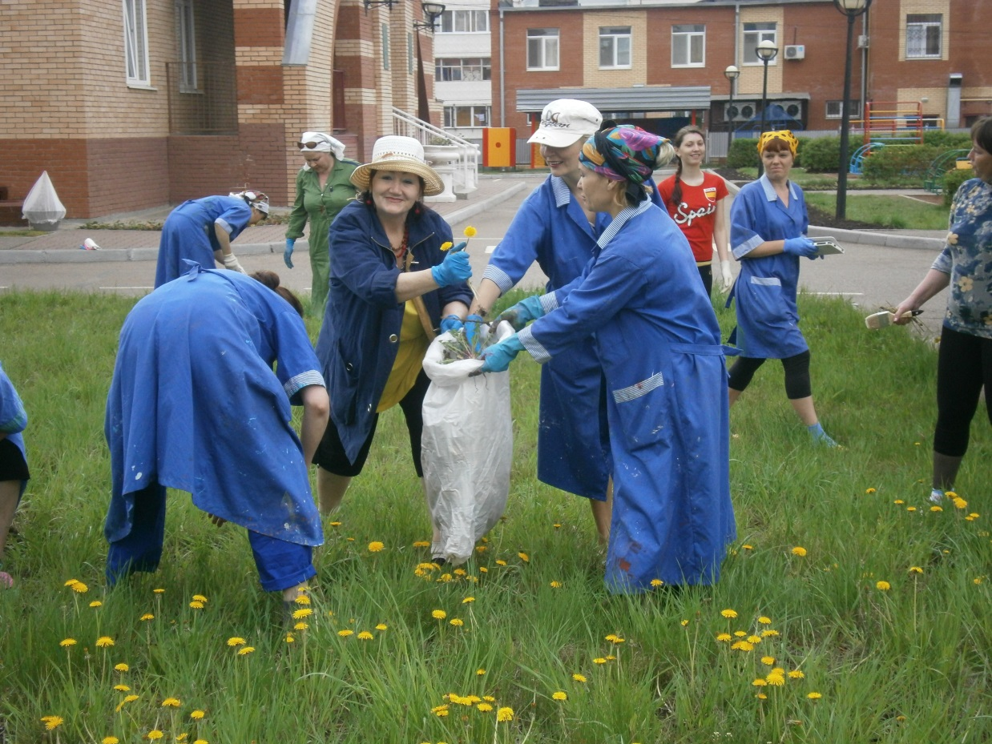

С профсоюзом мы не только отдыхаем
Мы везде работать успеваем
В группе, холле, на веранде
И покрасим и помоем
Кто работу нам предложит?
ПРОФСОЮЗ
нам всем поможет!

Slide 2





Представился прекрасный случай,
И я сказать не побоюсь:
Чтоб было так, и даже лучше –
ВСТУПАЙ, КОЛЛЕГА, В ПРОФСОЮЗ!

Slide 3



